Slide 1

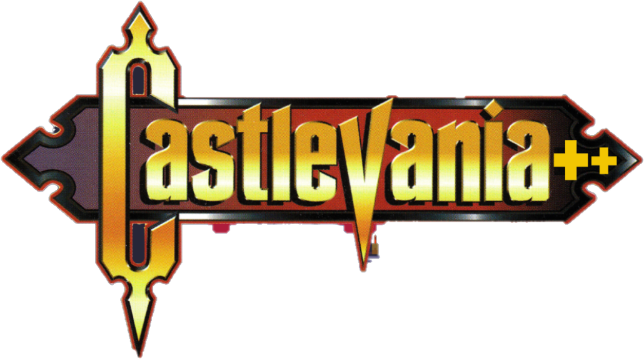
Apresentação do trabalho final para a disciplina de técnicas de
programação do curso de Engenharia de Computação
Turma S71 - 1 Sem/2023
Bruno Lapa, Matheus Cruz da Silva
brunolapa@aluno.utfpr.edu.br, silvam.2020@aluno.utfpr.edu.br

Slide 2
Tabela de requisitos
N. | Requisitos Funcionais | Implementação
1 | Apresentar graficamente menu de opções aos usuários do Jogo, no qual pode se escolher fases, ver colocação (ranking) de jogadores e demais opções pertinentes. | Requisito cumprido via classe Menu e Botão.
2 | Permitir um ou dois jogadores com representação gráfica aos usuários do Jogo, sendo que no último caso seria para que os dois joguem de maneira concomitante. | Requisito cumprido via classe Jogador cujos objetos são agregados em jogo, podendo instanciar os dois jogadores.
3 | Disponibilizar ao menos duas fases que podem ser jogadas sequencialmente ou selecionadas, via menu, nas quais jogadores tentam neutralizar inimigos por meio de algum artifício e vice-versa. | Cumprido via pacote Nível e pelo objeto da classe Menu, onde as fases podem ser escolhidas no menu principal.
4 | Ter pelo menos três tipos distintos de inimigos, cada qual com sua representação gráfica, sendo que ao menos um dos inimigos deve ser capaz de lançar projéteis contra o(s) jogador(es) e um dos inimigos dever ser um ‘Chefão’. | Requisito cumprido via classe Inimigo, e dos objetos derivados da classe nível e da classe Projéteis.
5 | Ter a cada fase ao menos dois tipos de inimigos com número aleatório de instâncias, podendo ser várias instâncias (definindo um máximo) e sendo pelo menos 3 instâncias por tipo. | Inimigos gerenciados e criados de maneira aleatória pelo ConstrutorNivel, cada fase instância uma quantidade aleatória.

Slide 3
Tabela de requisitos
N. | Requisitos Funcionais | Implementação
6 | Ter três tipos de obstáculos, cada qual com sua representação gráfica, sendo que ao menos um causa dano em jogador se colidirem. | Requisito cumprido via classe Obstáculos e seus objetos derivados.
7 | Ter em cada fase ao menos dois tipos de obstáculos com número aleatório (definindo um máximo) de instâncias (i.e., objetos), sendo pelo menos 3 instâncias por tipo. | Requisito cumprido via Gerenciador de Nível e Construtor Nível e seus derivados.
8 | Ter em cada fase um cenário de jogo constituído por obstáculos, sendo que parte deles seriam plataformas ou similares, sobre as quais pode haver inimigos e podem subir jogadores. | Cumprido por meio da classe Nível e objetos de classes derivados de ConstrutorNível.
9 | Gerenciar colisões entre jogador para com inimigos e seus projeteis, bem como entre jogador para com obstáculos. Ainda, todos eles devem sofrer o efeito de alguma ´gravidade´ no âmbito deste jogo de plataforma vertical e 2D. | Cumprido por meio do uso das classes ListaEntidade e GerenciadorColisao e seus derivados, que itera as entidades e calcula suas colisões.
10 | Permitir: (1) salvar nome do usuário, manter/salvar pontuação do jogador (incrementada via neutralização de inimigos) controlado pelo usuário e gerar lista de pontuação (ranking). E (2) Pausar e Salvar Jogada. | Cumprido pelas classes GerenciadorEventos, PauseMenuState, CarregarJogoState e funções de salvar incluídas em cada Entidade.

Slide 4
Tabela de requisitos
Total de requisitos funcionais apropriadamente realizados. |  |  | 100% (cem por cento).

Slide 5
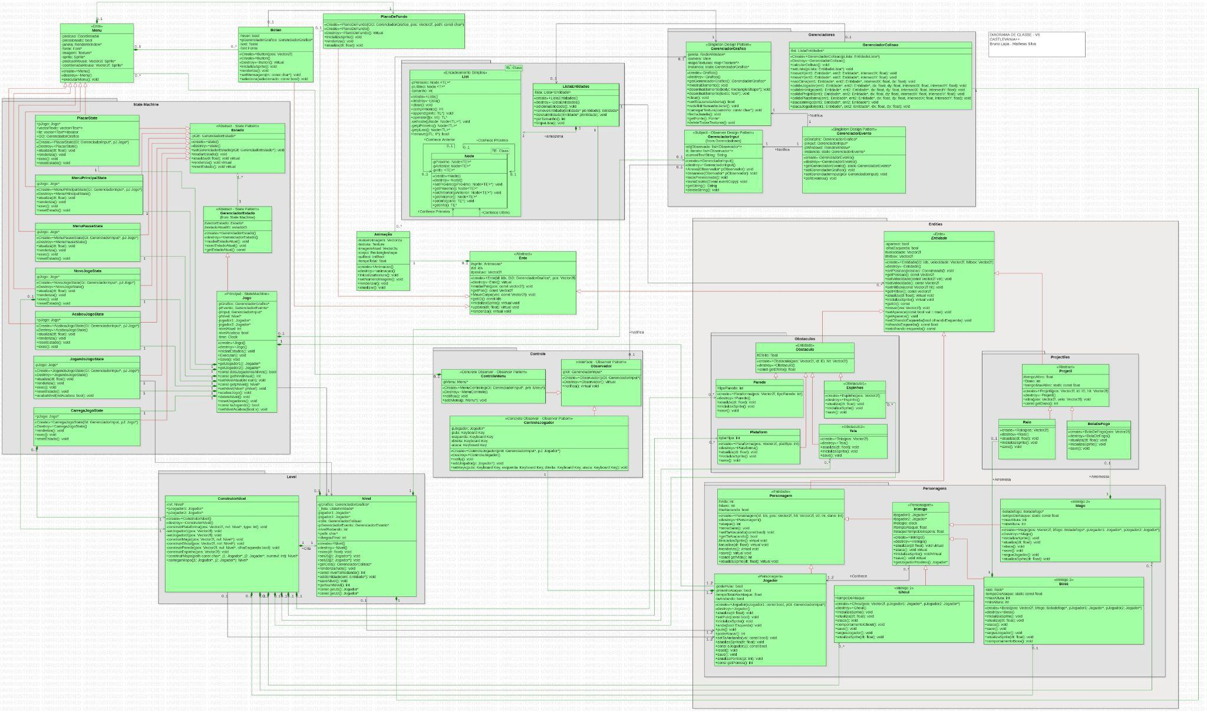
Diagrama de classes

Slide 6
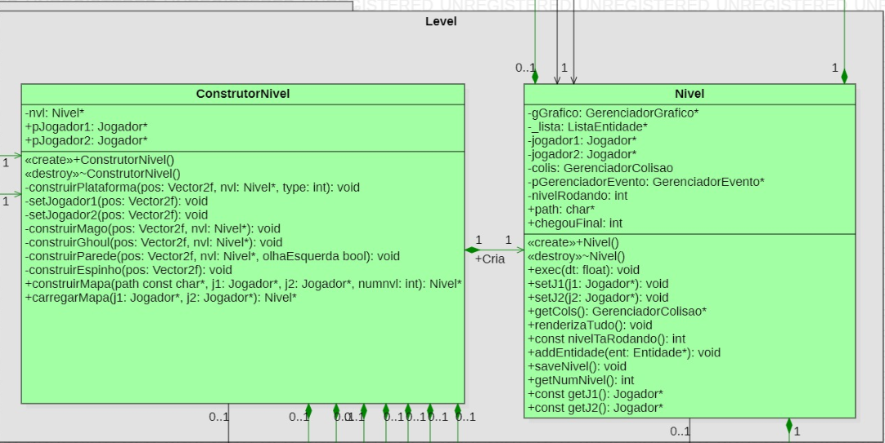
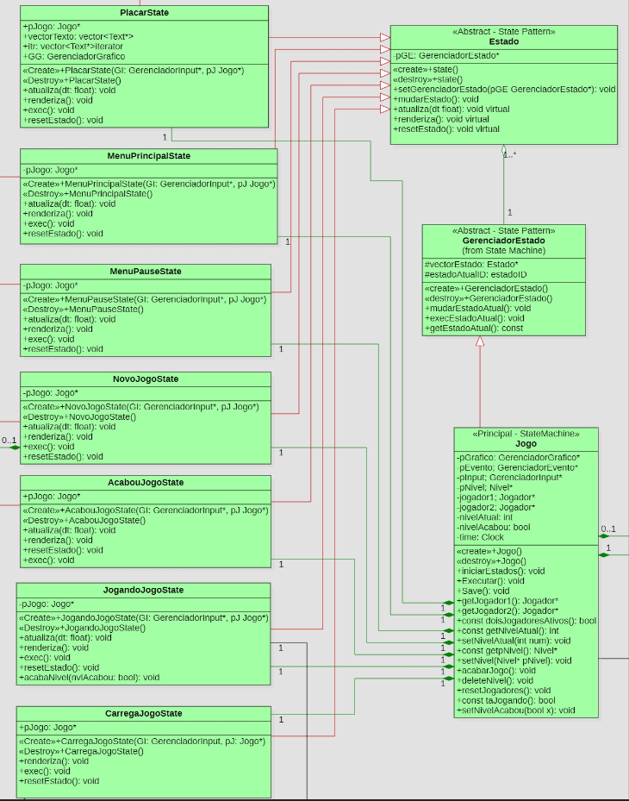
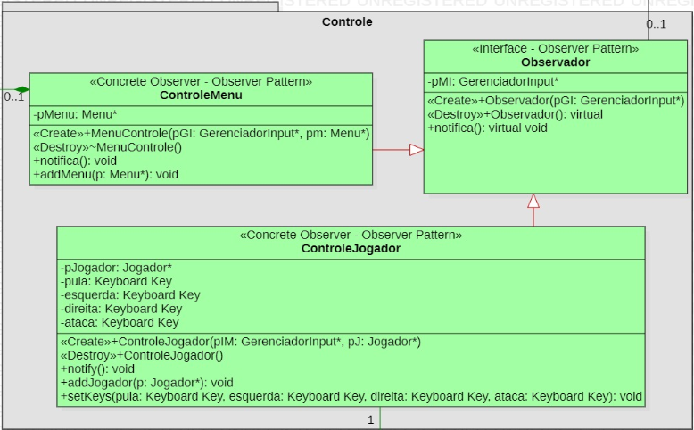

Slide 7
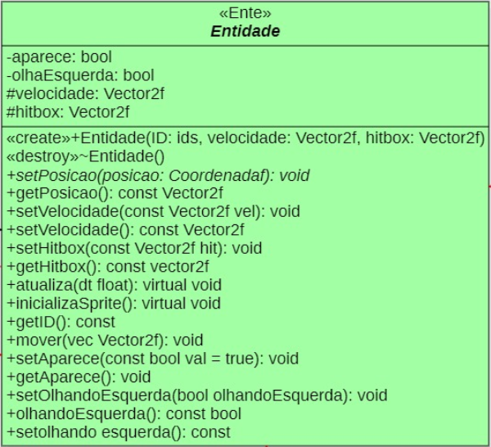
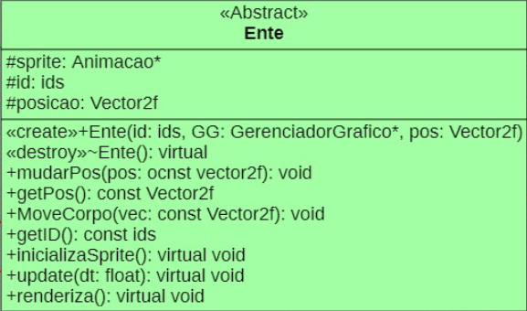
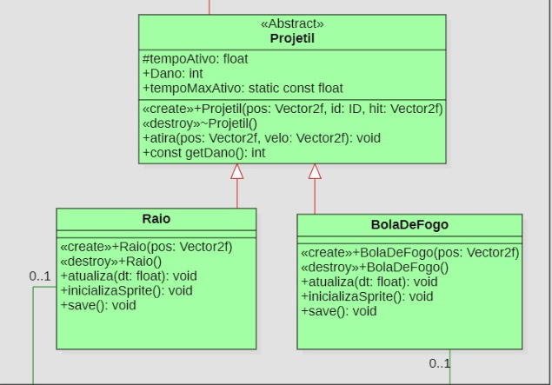
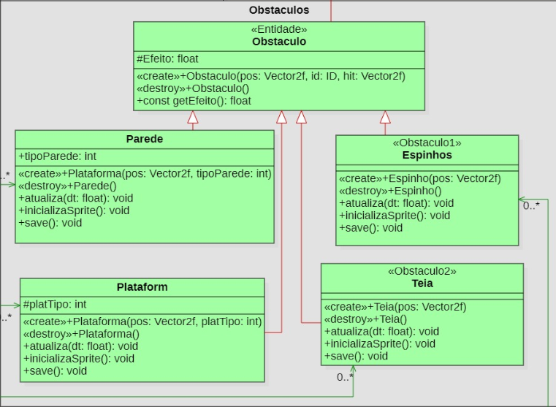

Slide 8
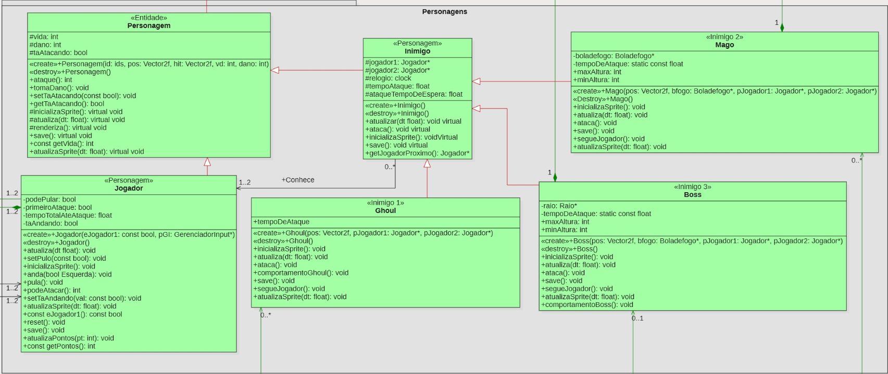

Slide 9
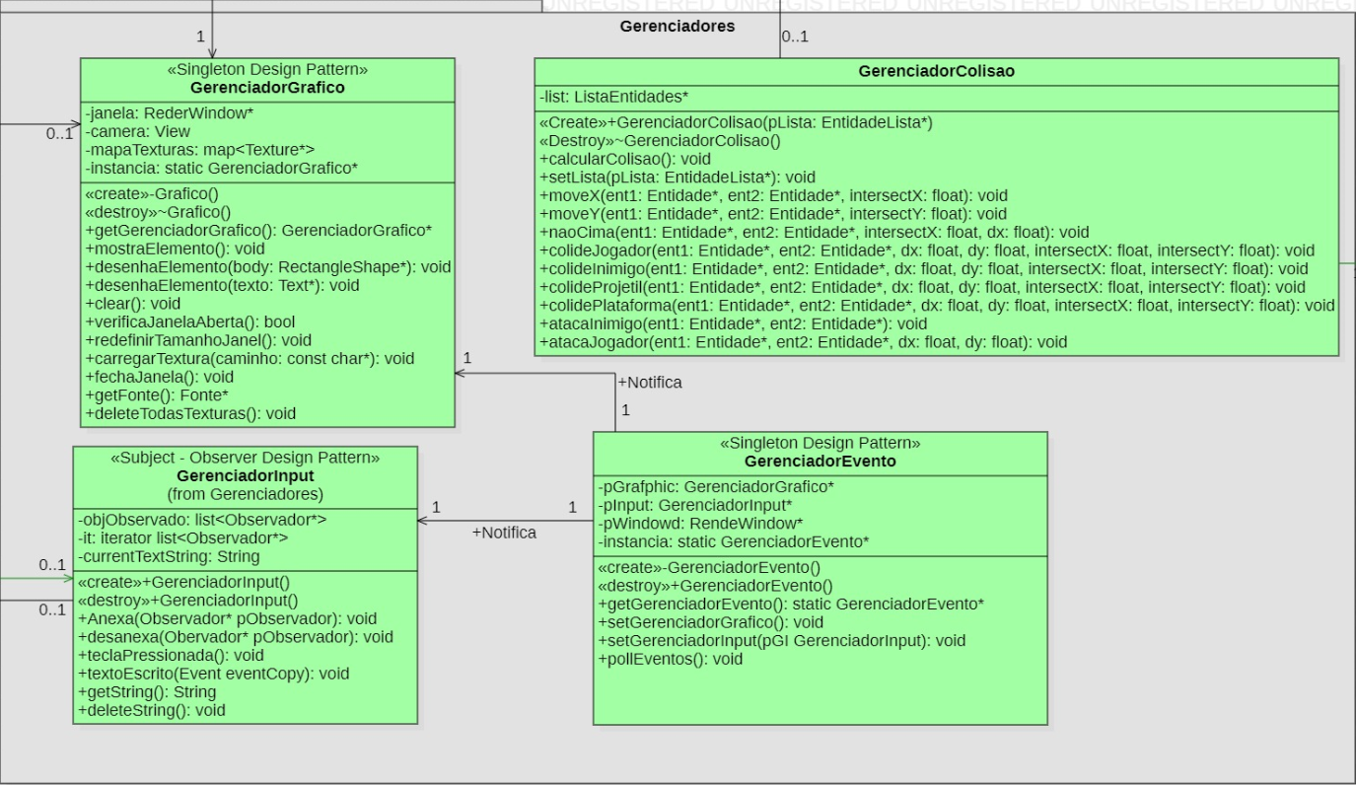

Slide 10
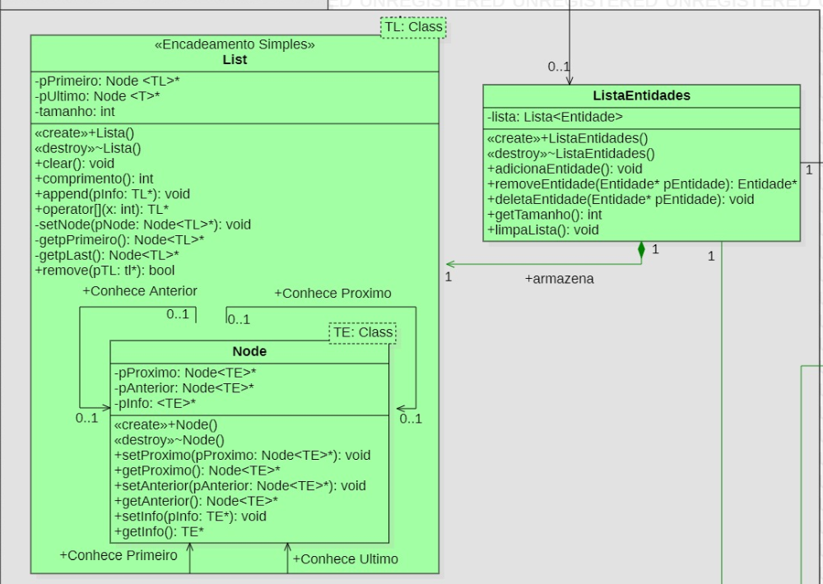

Slide 11
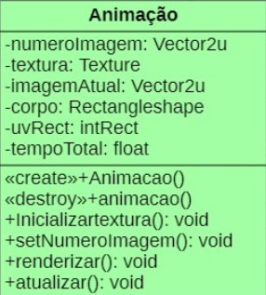
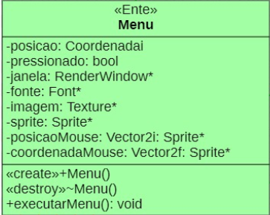
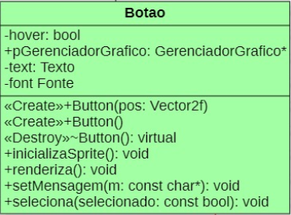
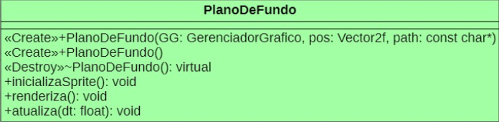

Slide 12
Tabela de conceitos utilizados
1 |  | Elementares:
1.1 |  | - Classes, objetos. & - Atributos (privados), variáveis e constantes. & - Métodos (com e sem retorno). |  | Sim |  | Todos arquivos .hpp e .cpp.
1.2 |  | - Métodos (com retorno const e parâmetro const). & - Construtores (sem/com parâmetros) e destrutores |  | Sim |  | Basicamente em todos arquivos .hpp e .cpp, facilitando a manutenção do código.
1.3 |  | - Classe Principal. |  | Sim |  | Main.cpp & Jogo.h/.cpp
1.4 |  | - Divisão em .h e .cpp. |  | Sim |  | Em todo o projeto, seguindo boas práticas.

Slide 13
Tabela de conceitos utilizados
2 |  | Relações de:
2.1 |  | - Associação direcional. & - Associação bidirecional. |  | Sim |  | Direcional entre Nível come GerenciadorGrafico; Bidirecional entre GerenciadorEstado com GerenciadorInput e GerenciadorGrafico.
2.2 |  | - Agregação via associação. & - Agregação propriamente dita. |  | Sim |  | Associação entre Menu (e derivadas) e MenuControle, propriamente dita entre Entidade e ListaEntidades.
2.3 |  | - Herança elementar. & - Herança em diversos níveis. |  | Sim |  | Elementar entre Entidade e Obstáculos, diversos níveis entre Entidade e Personagens.
2.4 |  | - Herança múltipla. |  | Sim |  | Classe de MenuPrincipalState, herança de Estado e Menu.

Slide 14
Tabela de conceitos utilizados
3 |  | Ponteiros, generalizações e exceções
3.1 |  | - Operador this para fins de relacionamento bidirecional. |  | Sim |  | Múltiplas classes como Animacao e ControleJogador.
3.2 |  | - Alocação de memória (new & delete). |  | Sim |  | Todas as classes que instanciam uma nova Entidade.
3.3 |  | - Gabaritos/Templates criada/adaptados pelos autores (e.g., Listas Encadeadas via Templates). |  | Sim |  | Lista e ListaEntidade.
3.4 |  | - Uso de Tratamento de Exceções (try catch). |  | Sim |  | No desenvolvimento do projeto para testar componentes, prontamente retiradas depois.

Slide 15
Tabela de conceitos utilizados
4 |  | Sobrecarga de:
4.1 |  | - Construtoras e Métodos. |  | Sim |  | Classe ConstrutorNivel (Construtora) e Animacao (método inicializaTextura)
4.2 |  | - Operadores (2 tipos de operadores pelo menos – Quais? ). |  | Sim |  | Foi usado o operator== e o operator++ [Em animacao: imagemAtual.x++ e textura ==]
--- |  | Persistência de Objetos (via arquivo de texto ou binário)
4.3 |  | - Persistência de Objetos. |  | Sim |  | Pacote Nível.
4.4 |  | - Persistência de Relacionamento de Objetos. |  | Sim |  | Idem anterior (relação entre diferentes Entidades)

Slide 16
Tabela de conceitos utilizados
5 |  | Virtualidade: |  |  |  | . . .
5.1 |  | - Métodos Virtuais Usuais. |  | Sim |  | Classe Obstaculo, por exemplo.
5.2 |  | - Polimorfismo. |  | Sim |  | Chamadas como atualiza e renderiza de Ente em animaçao.
5.3 |  | - Métodos Virtuais Puros / Classes Abstratas. |  | Sim |  | Classe Ente.
5.4 |  | - Coesão/Desacoplamento efetiva e intensa com o apoio de padrões de projeto. |  | Sim |  | Em todo o projeto.

Slide 17
Tabela de conceitos utilizados
6 |  | Organizadores e Estáticos
6.1 |  | - Espaço de Nomes (Namespace) criada pelos autores. |  | Sim |  | Gerenciadores, Entidades, Controle etc..
6.2 |  | - Classes aninhadas (Nested) criada pelos autores. |  | Sim |  | Classe Lista, por exemplo.
6.3 |  | - Atributos estáticos e métodos estáticos. |  | Sim |  | Classe GerenciadorEstado, método getEstadoAtual. Classe ID, com atributos estáticos.
6.4 |  | - Uso extensivo de constante (const) parâmetro, retorno, método... |  | Sim |  | Em todo o Projeto.

Slide 18
Tabela de conceitos utilizados
7 |  | Standard Template Library (STL) e String OO
7.1 |  | - A classe Pré-definida String ou equivalente. & - Vector e/ou List da STL (p/ objetos ou ponteiros de objetos de classes definidos pelos autores) |  | Sim |  | Classe Entidade, por exemplo.
7.2 |  | - Pilha, Fila, Bifila, Fila de Prioridade, Conjunto, Multi-Conjunto, Mapa OU Multi-Mapa. |  | Sim |  | GerenciadorEventos (Múltiplos eventos), Nivel (múltiplos níveis).
--- |  | Programação concorrente
7.3 |  | - Threads (Linhas de Execução) no âmbito da Orientação a Objetos, utilizando Posix, C-Run-Time OU Win32API ou afins. |  | Não |  | . . .
7.4 |  | - Threads (Linhas de Execução) no âmbito da Orientação a Objetos com uso de Mutex, Semáforos, OU Troca de mensagens. |  | Não |  | . . .

Slide 19
Tabela de conceitos utilizados
8 |  | Biblioteca Gráfica / Visual
8.1 |  | - Funcionalidades Elementares. & - Funcionalidades Avançadas como: tratamento de colisões duplo buffer |  | Sim |  | Carregar e desenhar imagens, texto e duplo buffer utilizando a biblioteca SFML.
8.2 |  | - Programação orientada e evento efetiva (com gerenciador apropriado de eventos inclusive) em algum ambiente gráfico. OU - RAD – Rapid Application Development (Objetos gráficos como formulários, botões etc). |  | Sim |  | Classes GerenciadorEvento e Botao, além do uso das funcionalidades de evento do SFML.
--- |  | Interdisciplinaridades via utilização de Conceitos de Matemática Contínua e/ou Física.
8.3 |  | - Ensino Médio Efetivamente. |  | Sim |  | Cálculo de velocidade e aceleração, além de coordenadas.
8.4 |  | - Ensino Superior Efetivamente. |  | Sim |  | Cálculo de projéteis e vetores.

Slide 20
Tabela de conceitos utilizados
9 |  | Engenharia de Software
9.1 |  | - Compreensão, melhoria e rastreabilidade de cumprimento de requisitos. & |  | Sim |  | Progresso com reuniões entre os monitores e professor, além de registros no GitHub e versões do Diagrama de classes.
9.2 |  | - Diagrama de Classes em UML. |  | Sim |  | Em todo o desenvolvimento.
9.3 |  | - Uso efetivo e intensivo de padrões de projeto GOF, i.e., mais de 5 padrões. |  | Sim |  | Padrões utilizados: Singleton, State, Observer, Builder e Iterator.
9.4 |  | - Testes à luz da Tabela de Requisitos e do Diagrama de Classes. |  | Sim |  | Reuniões com monitores e professor.

Slide 21
Tabela de conceitos utilizados
10 |  | Execução de Projeto
10.1 |  | - Controle de versão de modelos e códigos automatizado (via github e/ou afins). & - Uso de alguma forma de cópia de segurança (i.e., backup). |  | Sim |  | Repositório no GitHub. https://github.com/Matheussilva05/CastleVania.git
10.2 |  | - Reuniões com o professor para acompanhamento do andamento do projeto. [ITEM OBRIGATÓRIO PARA A ENTREGA DO TRABALHO] |  | Sim |  | 1ª: 02/06 2ª: 06/06.
10.3 |  | - Reuniões com monitor da disciplina para acompanhamento do andamento do projeto. [ITEM OBRIGATÓRIO PARA A ENTREGA DO TRABALHO] |  | Sim |  | 1ª:20/05 2ª:24/05 3ª:29/05 4ª:30/05
10.4 |  | - Revisão do trabalho escrito de outra equipe e vice-versa. |  | Sim |  | Rafael Bergo e Ariel Wilson

Slide 22
Tabela de conceitos utilizados
Total de conceitos apropriadamente utilizados. |  |  |  |  |  | 95% (noventa e cinco por cento).

Slide 23
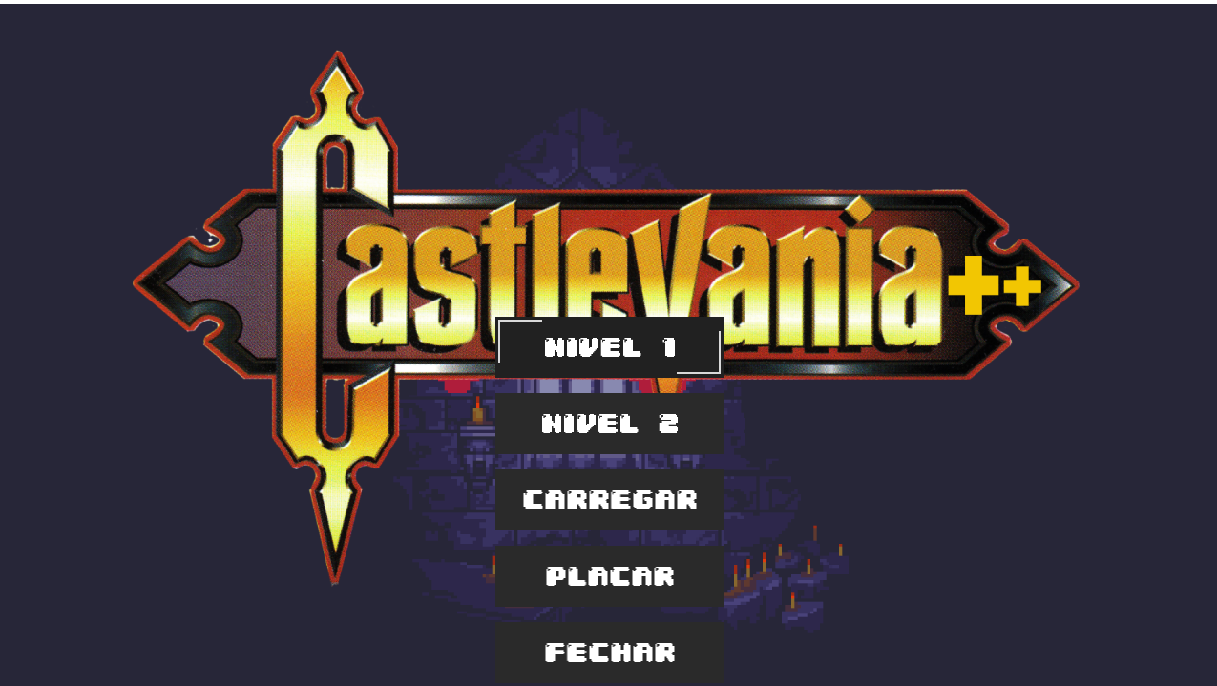
Fotos do jogo executando

Slide 24
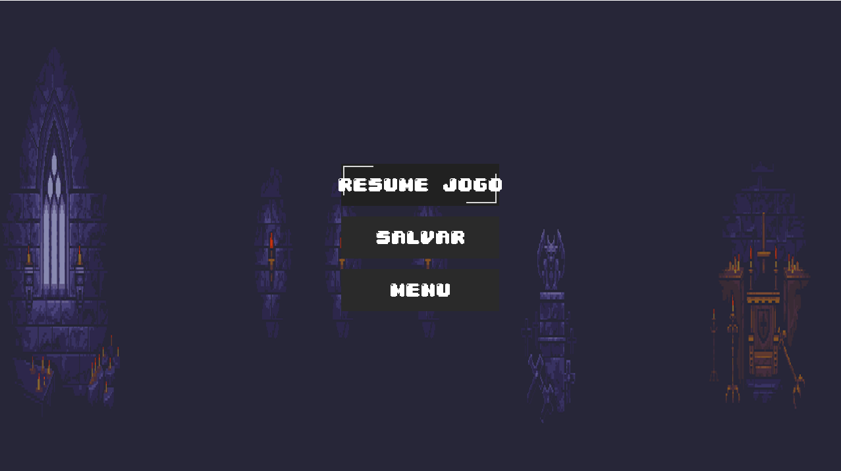
Fotos do jogo executando

Slide 25
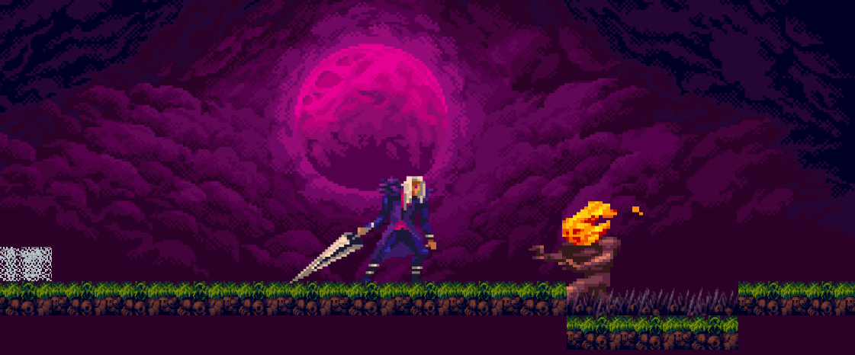
Fotos do jogo executando

Slide 26
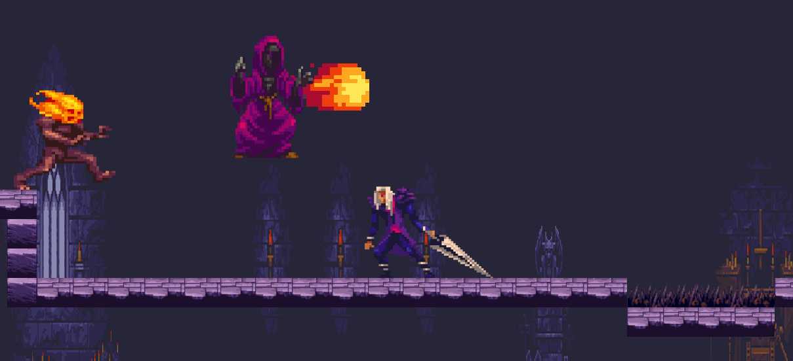
Fotos do jogo executando

Slide 27
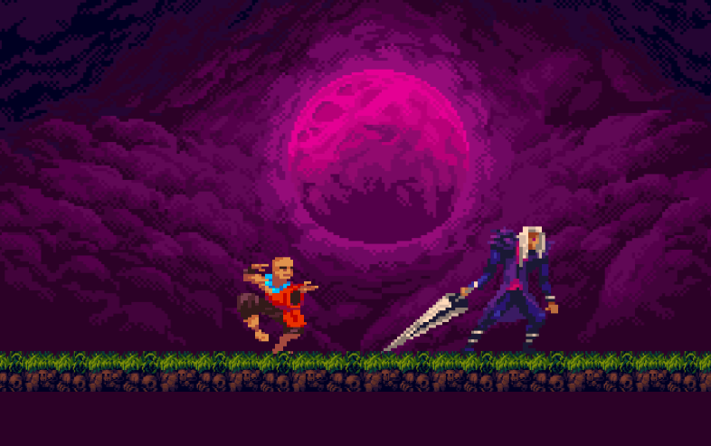
Fotos do jogo executando

Slide 28
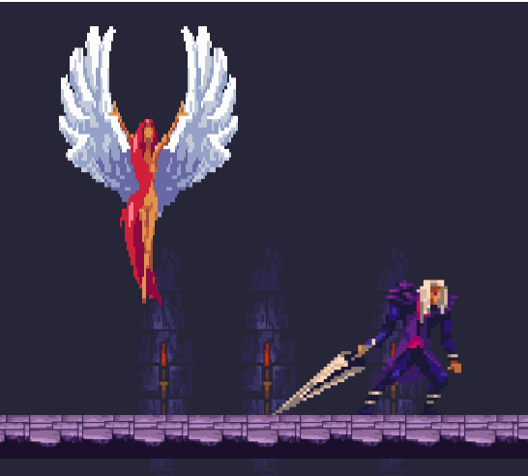
Fotos do jogo executando

Slide 29
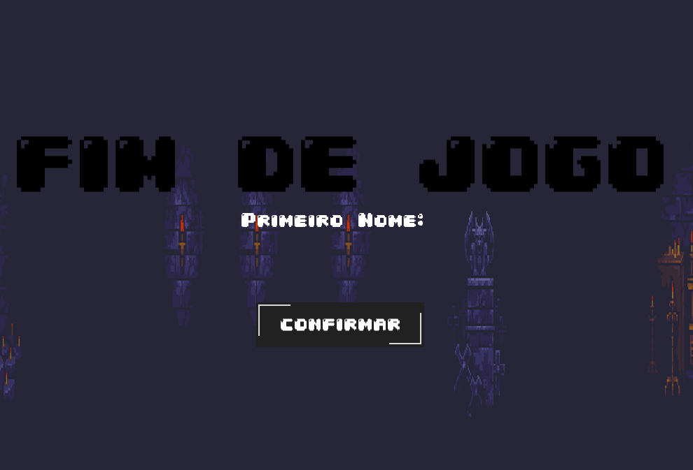
Fotos do jogo executando

Slide 30
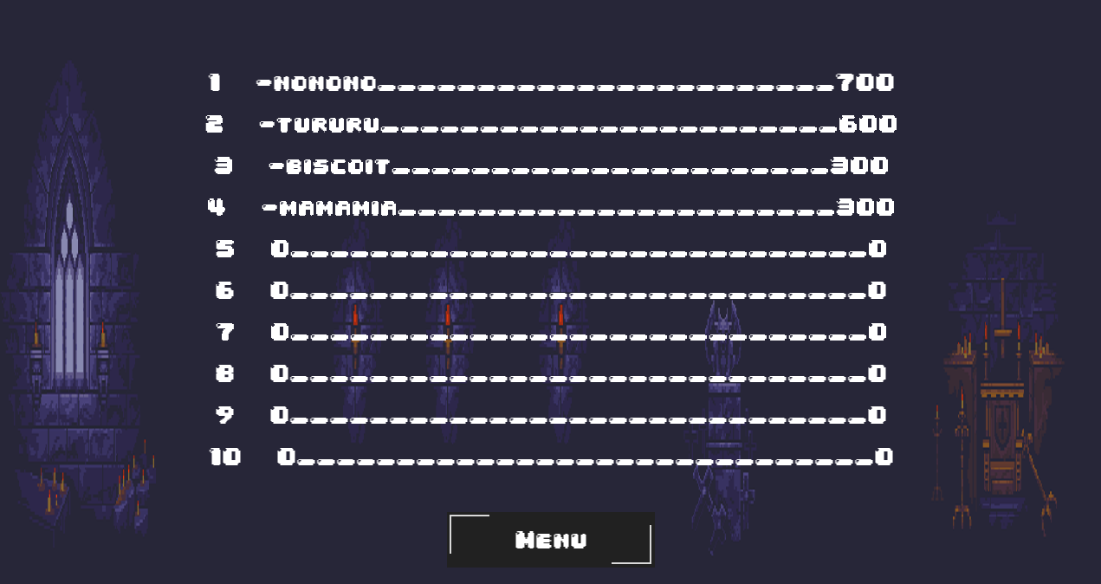
Fotos do jogo executando

Slide 31

Vídeo do jogo executando

Slide 32

Vídeo do jogo executando

Slide 33
Conclusões finais
- Um planejamento adequado antes e durante do desenvolvimento do projeto é crucial.
- Melhor entendimento de paradigmas orientados a objetos.
- Enfatização da importância de padrões de projetos bem implementados.
- Conhecimento sobre como melhor utilizar GitHub e sincronização de áreas de trabalho.
- Fazer jogos dá um trabalho do cão.

